Slide 1
❤️Carta de san Valentín❤️
Leobardo Fernando Acosta López

Slide 2
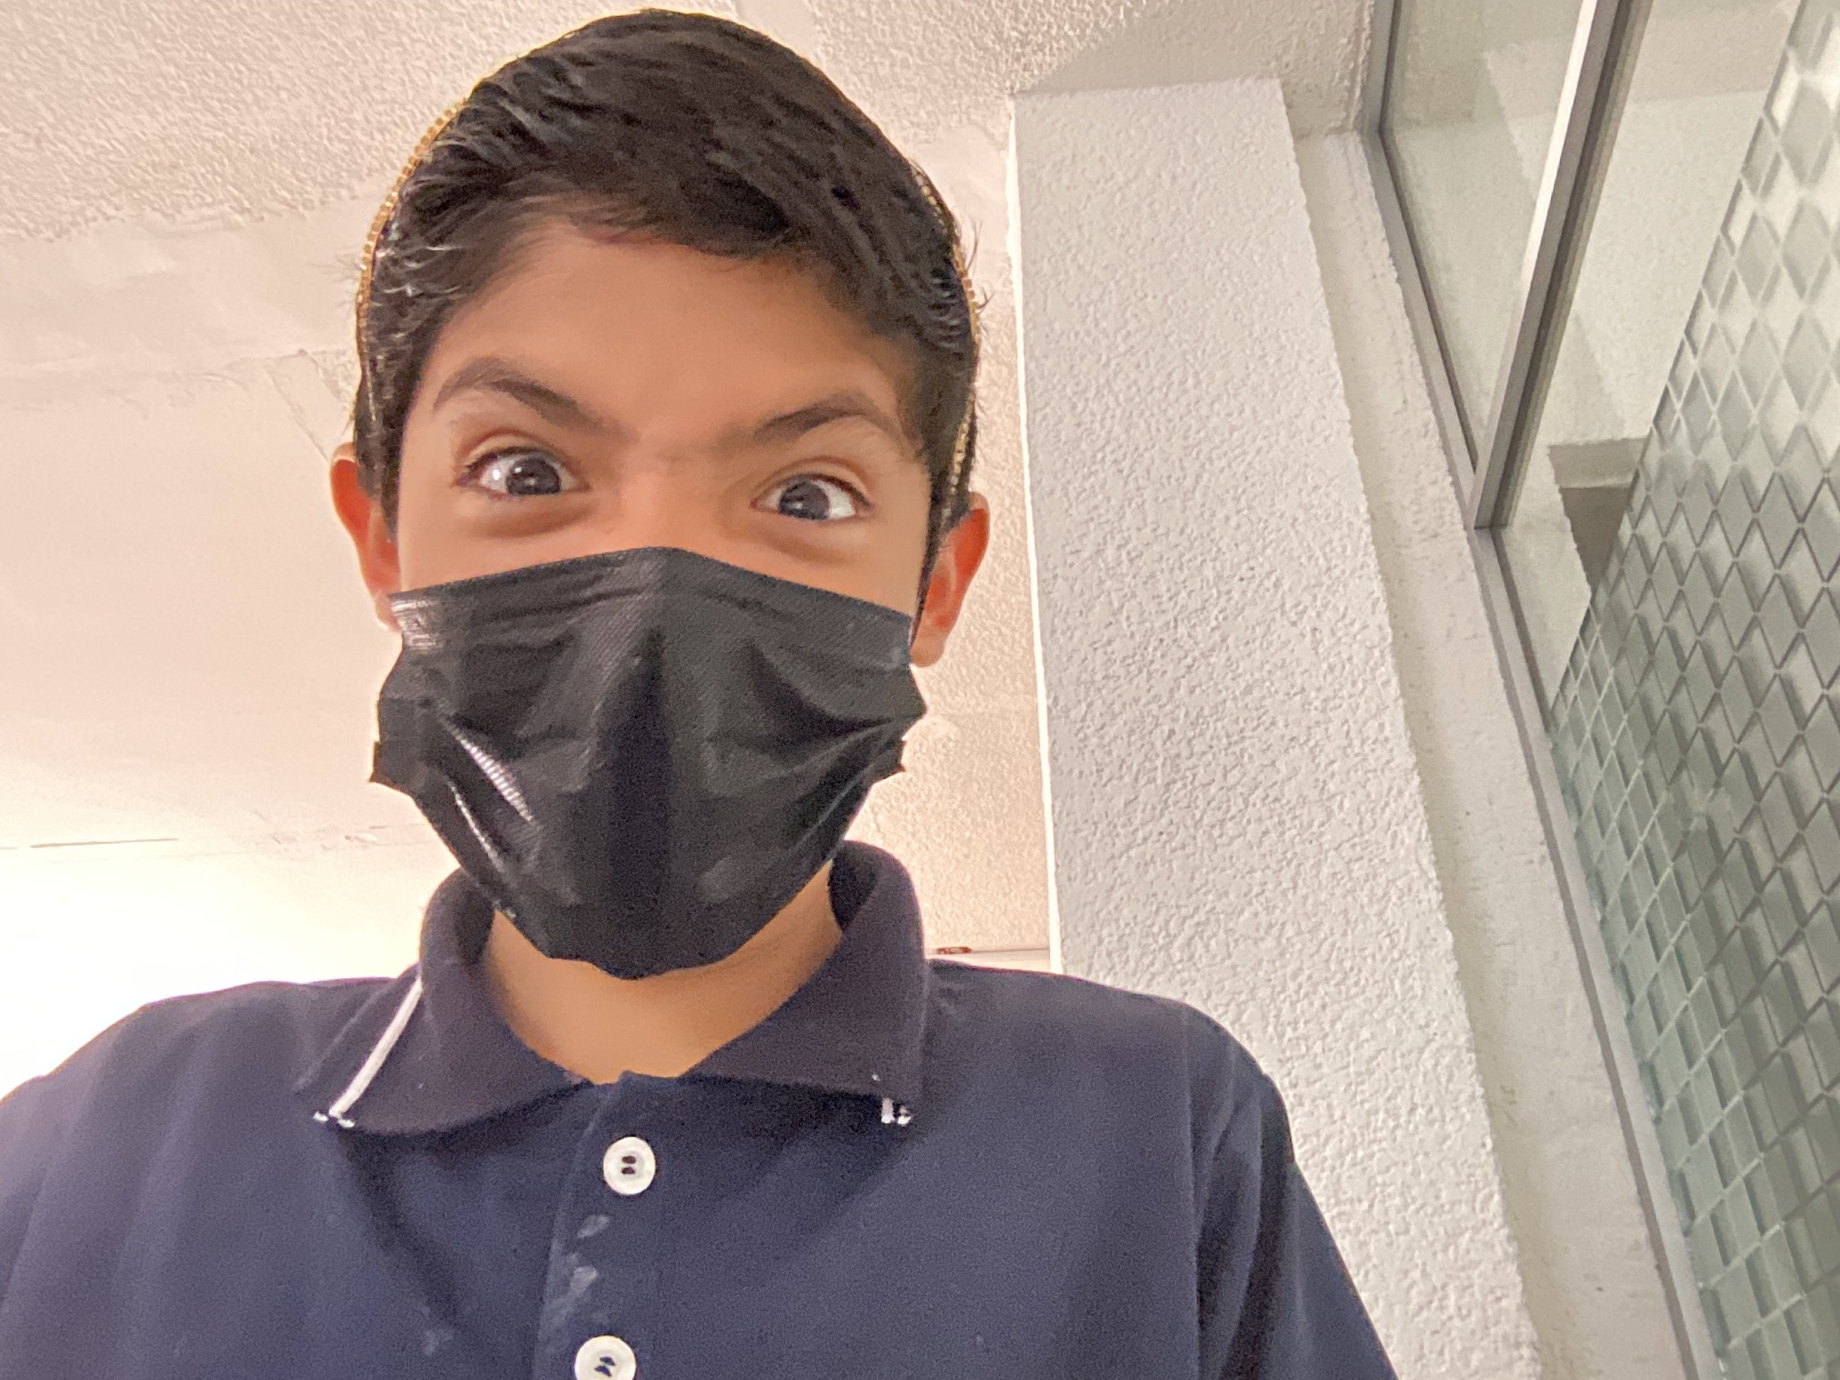
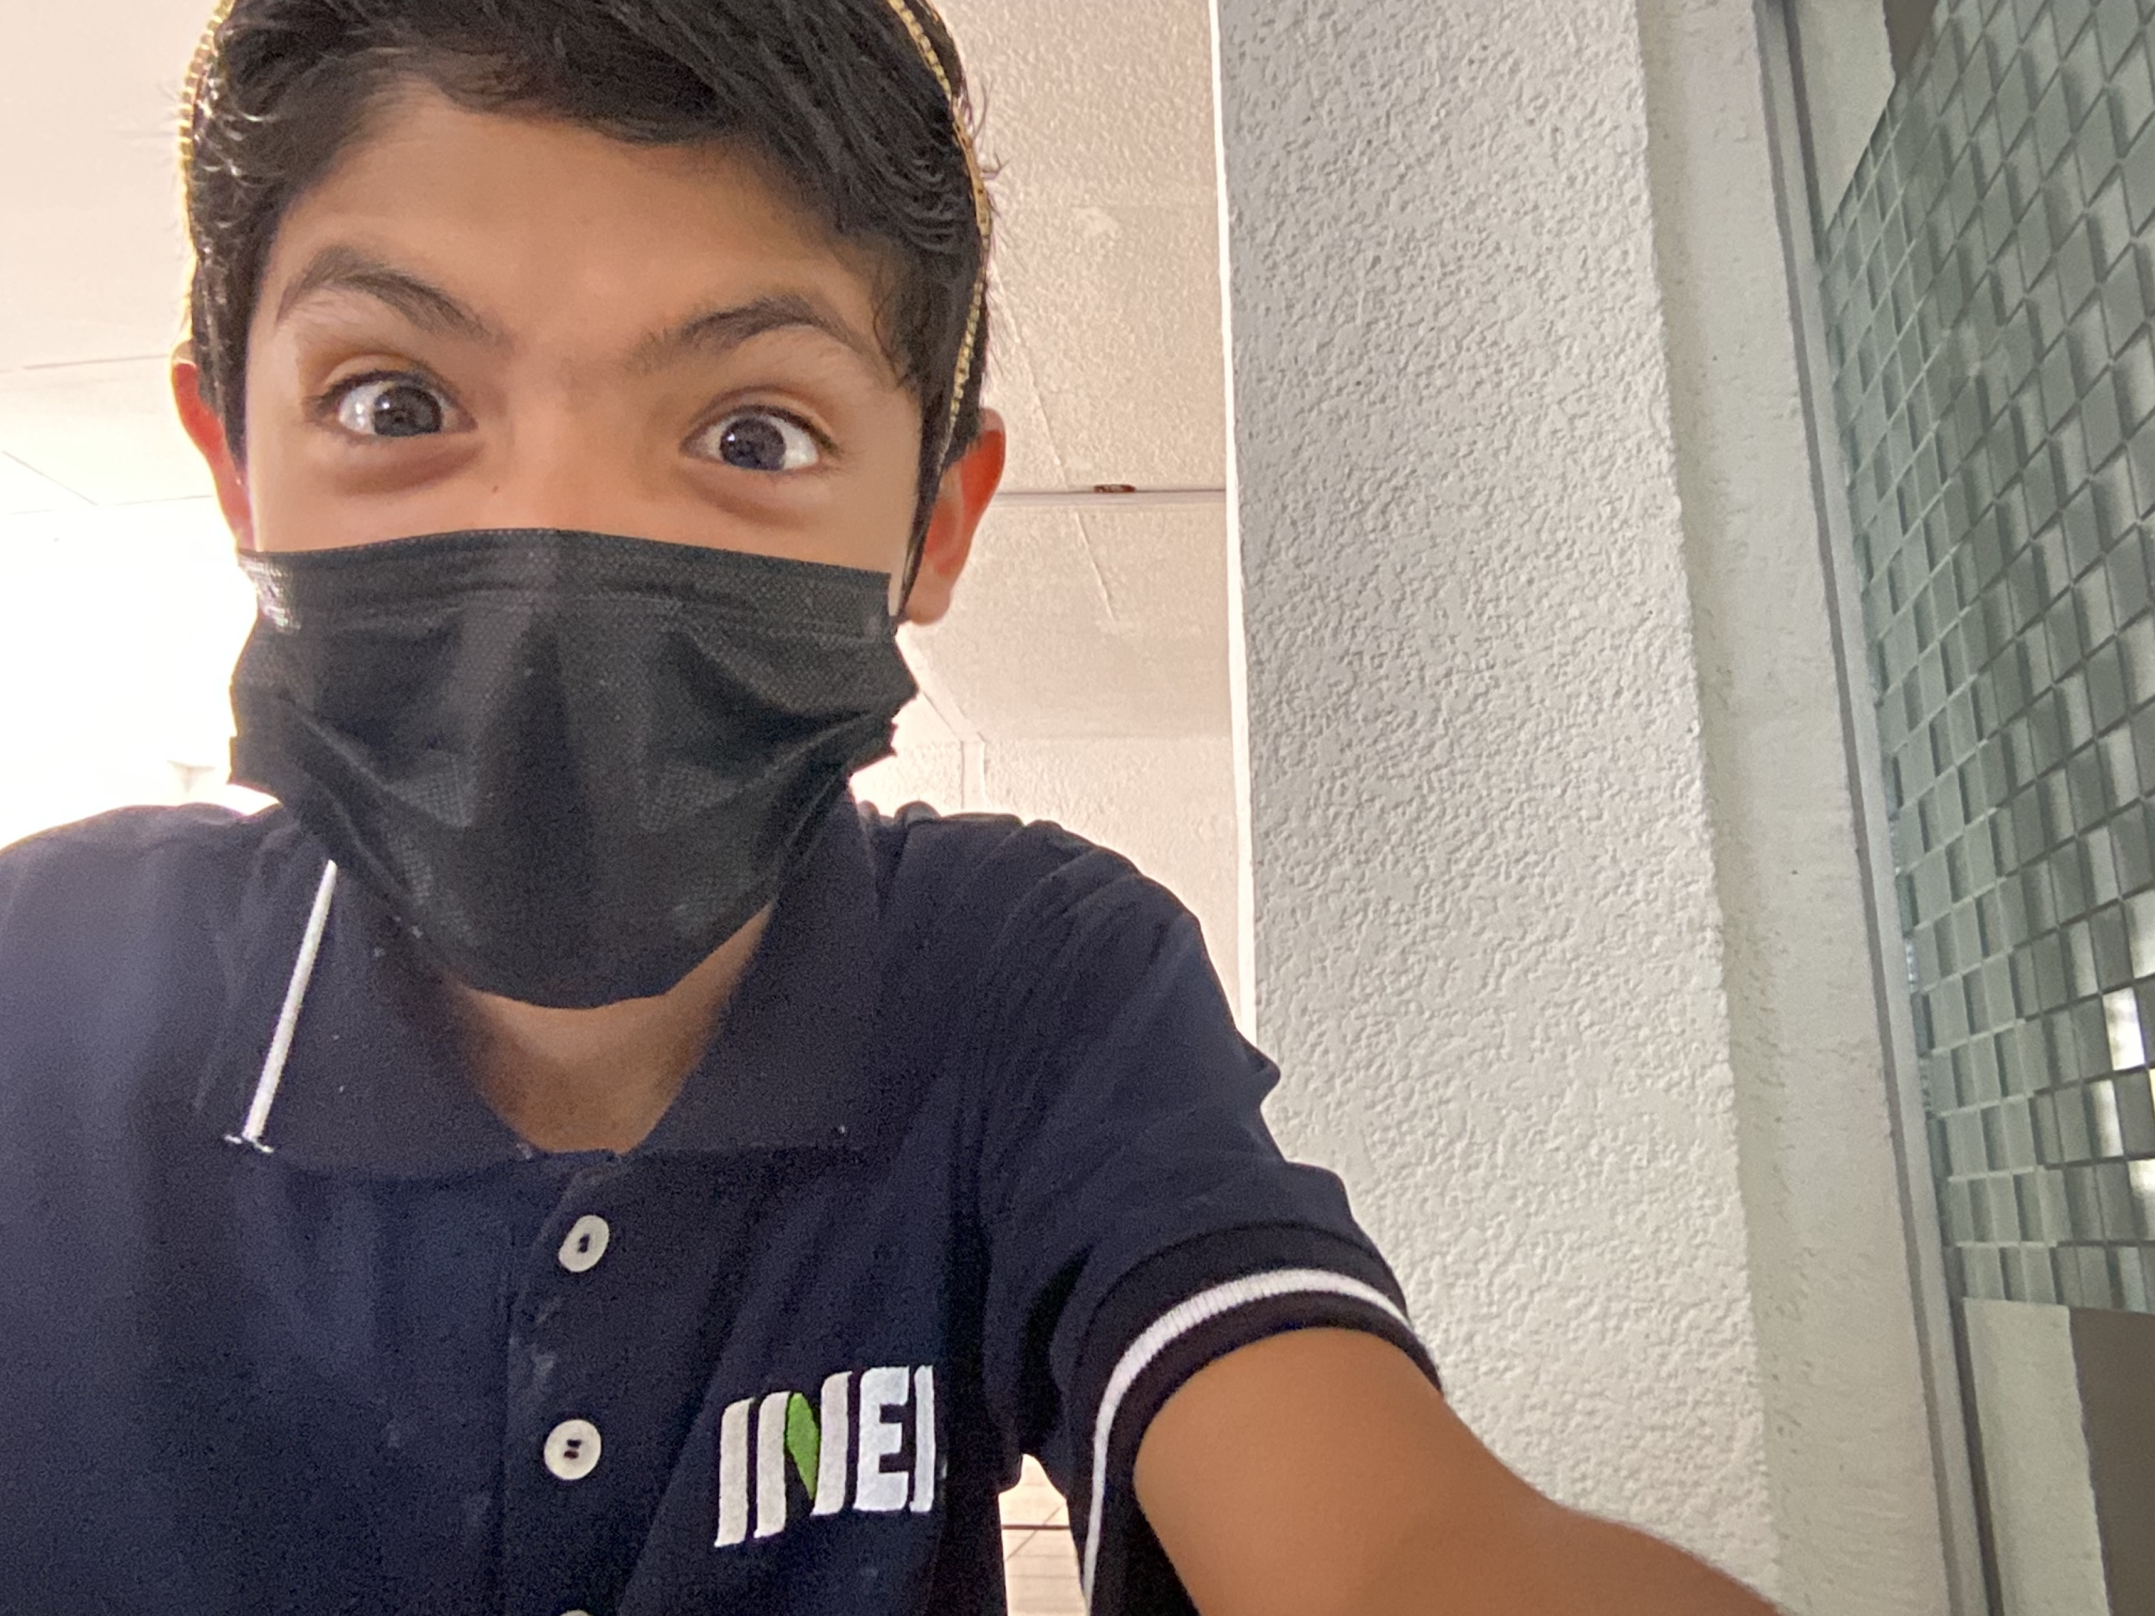


Anthony Jordan:
Anthony, quiero que sepas que eres un gran amigo y que nunca pensé que tendría una amistad así contigo, desde que entré a INEI y te vi pensé que nos podríamos llevar bien, pero no me imaginaba tanto como ahora , tqm bro. Y por eso te caes en el baño.🤙🏻

Slide 3
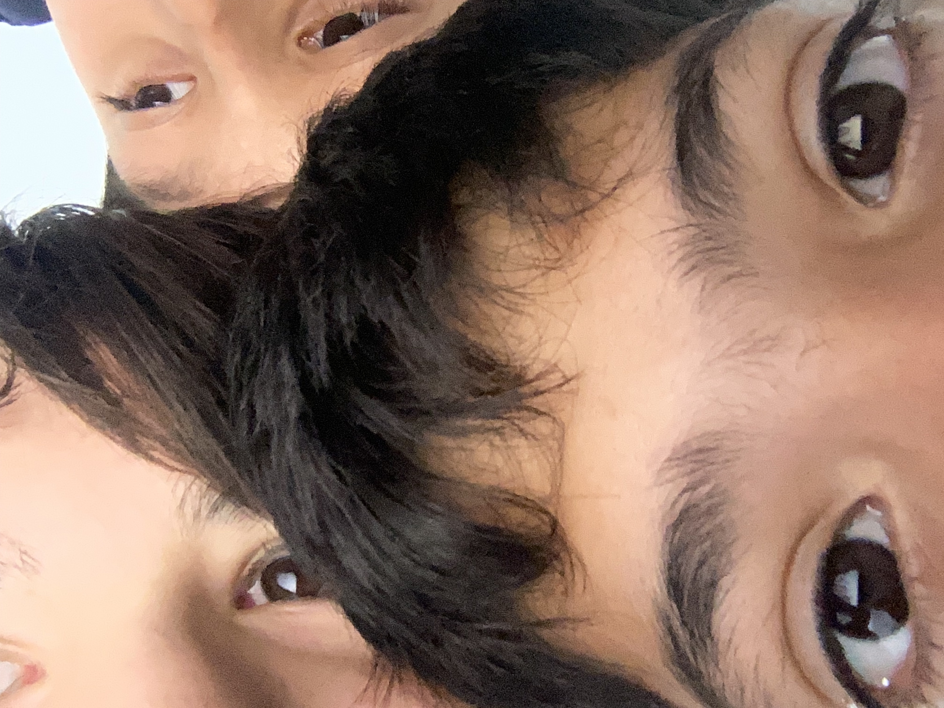
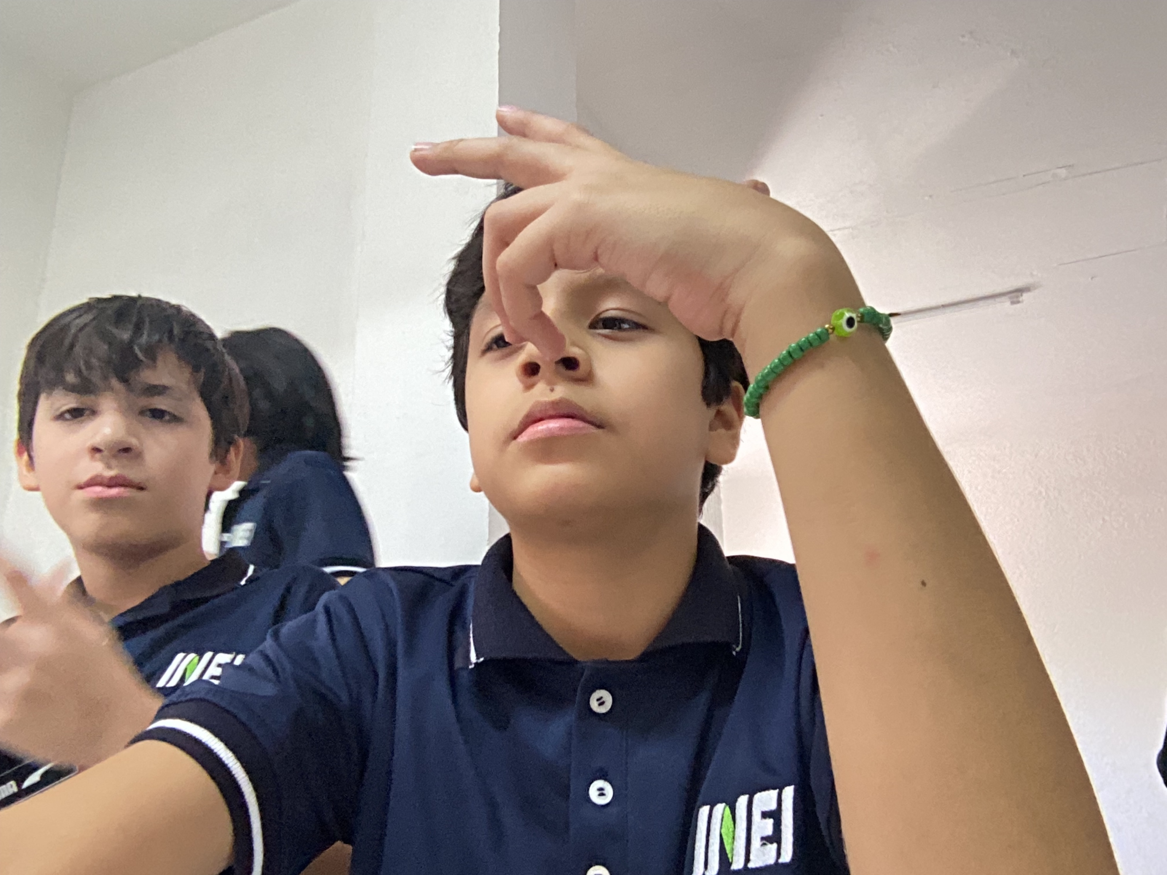

Arturo Alvarado:
Primo, desde que entré a INEI fuiste la primera persona que me saludo, y pensé que podríamos ser muy buenos amigos, sin saber que éramos primos Jaja, quiero que sepas que eres un gran amigo y desde que se formó el grupo donde estamos tú yo y el Anthony, no dan ganas de faltar. Tqm ;)

Slide 4
La siguiente carta es para alguien que no va en INEI👉🏻

Slide 5
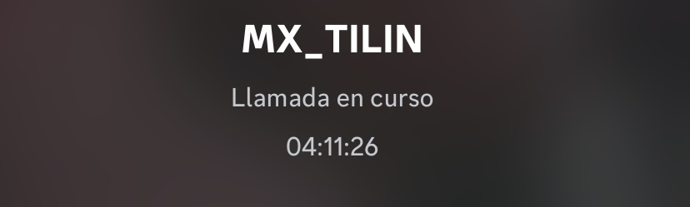

Emiliano(MX_TILIN):
Emiliano, para mi siempre fuiste un buen amigo, primo, hermano, de todo, y quiero que sepas que siempre voy a estar ahí para ti así como tú lo estás para mi, hemos tenido muchas peleas, y malos momentos, como cuando te regañaron y te tuviste que ir, o como cuando te dije algo y estuvimos toda una partida de 30 min. Riéndonos como mensos Jajaja, ahí muchas cosas que cuando las decimos y nos reímos nadie entiende por qué, pero lo que no saben es que de tantos momentos que hemos tenido juntos nos a pasado de todo y reímos por cualquier cosa, como cuando te dije (amos pues) nadie entiende cuando nos reímos por eso, solo tú y yo, y nunca faltan las llamadas de 8 horas, 4 si la llamada es corta, tqm bro y espero estar siempre contigo🫶🏻

Slide 6
Esas fueron mis cartas espero les haya gustado ;)
Gracias por su atención: Maestra Yuritza, Arturo, Anthony, Azul, Kate, Ana paulina, Alfredo, Julián, Ángel, Ximena, Obed, Emmanuel, Emiliano.

Slide 7
Azul se la vas a presentar a mi primo si o no ps?

